Slide 1
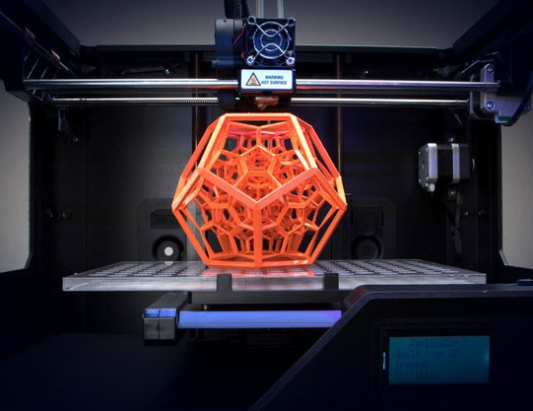
L’impression 3D au service de L’astronomie
Présentation réalisée par le GAP47
RAAGSO 8 (09/2016)
Participants : François DOFFIN / Daniel PALAZY

Slide 2
Impression 3D : comment ça marche ?
L’impression 3D n’est pas une technologie qui fonctionne d’une seule et même manière. Il existe en effet une multitude de procédés permettant d’imprimer un objet en 3D. Si les techniques d’impression sont différentes sur la forme, le principe reste toujours le même.
Il consiste à superposer des couches de matières avec une imprimante 3D selon des coordonnées transmises par un fichier 3D.

Slide 3
Présentation des Différents Principes
Les trois différents principes sont les suivants :
Le dépôt de matière ou FDM (Fused Deposition Modeling)
La solidification par la lumière ou SLA (StereoLithograph apparatus)
L’agglomération par collage ou Powder Binding

Slide 4
DEPOT de matière ou FDM
C’est la technique la plus utilisée dans le milieu amateur et par ceux qui veulent découvrir l’impression 3D
Consiste à déposer un filament de 0,1mm par couches successives
Très nombreuses Matières et couleurs disponibles (polymères thermoplastiques (ABS, Polycarbonate, PPSF ou ULTEM) mais aussi des filaments bois, pierre, céramique, métaux, Carbone !!!

Slide 5
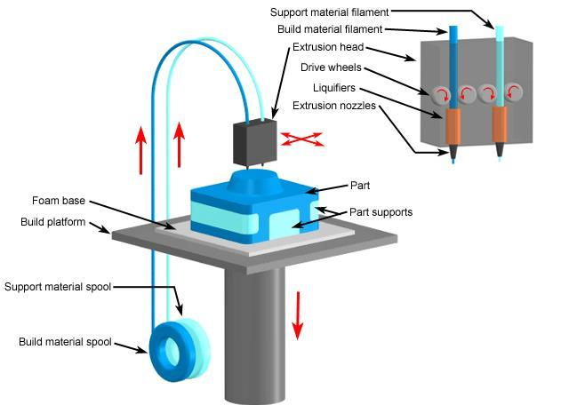
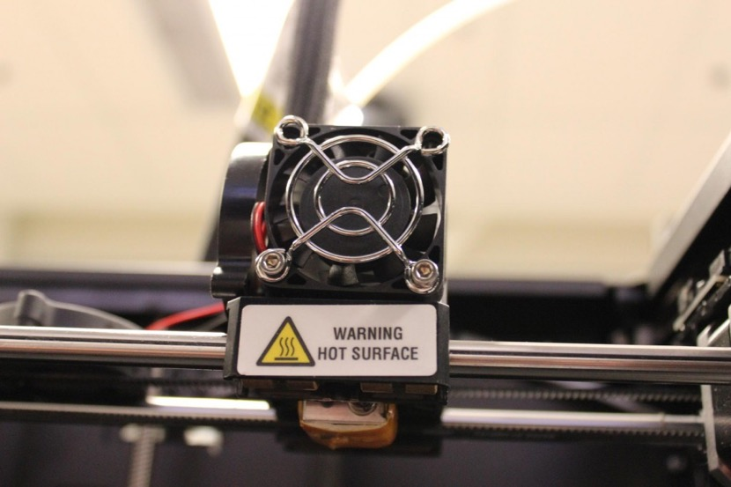
DEPOT de matière ou FDM
Vidéo

Slide 6
Stéréolithographie
Le procédé de Stéréolithographie, plus connu sous le nom de SLA (stereolithograph apparatus), utilise le principe de photo-polymérisation pour fabriquer des modèles en résine acrylate ou époxy et en ABS, de toutes tailles et de géométrie complexe avec une grande précision. La Stéréolithographie permet d’obtenir une surface d’impression parmi les plus qualitatives des technologies d’impression existantes.

Slide 7
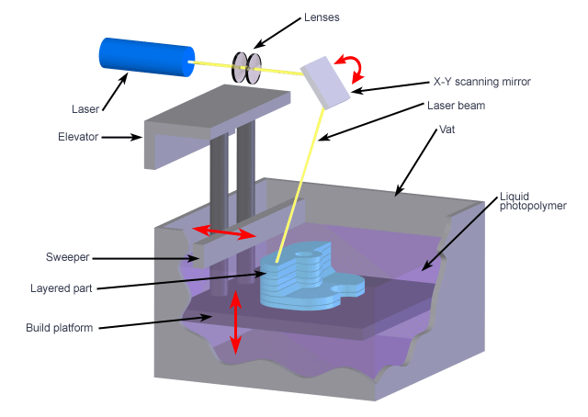
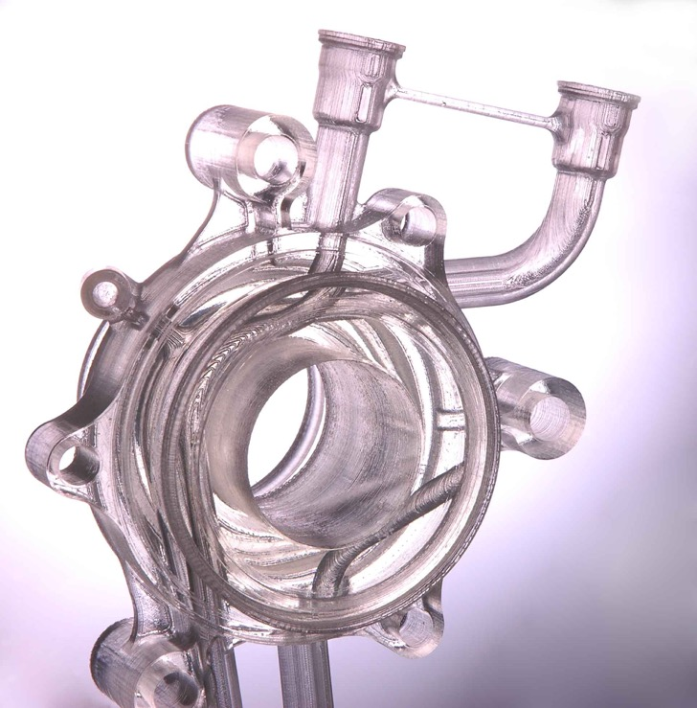
StéréolithographiE
Vidéo1

Slide 8
StéréolithographiE
Il est également possible de remplacer le Laser par un Vidéo Projecteur qui aura pour rôle de polymériser le liquide.
Ce principe d’imprimante est extrêmement simple mécaniquement.
Vous trouverez des exemples sur le Web en tapant « DLP 3D Printer ».

Slide 9
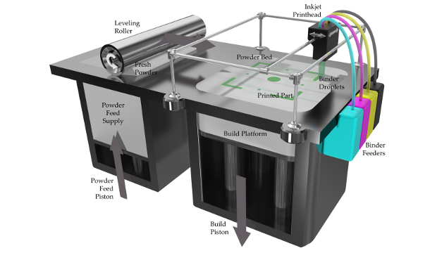
Impression par liage de poudre

Slide 10
Comment Choisir ???
Les différents principes ont chacun des avantages. Aucun n’est mieux que les autres sur tous les points. Il faudra donc choisir le type de principe en fonction des spécifications recherchées (Solidité / Rigidité / Ductilité / Précision / Taille Pièce / Isotropie / …)

Slide 11
COMMENT IMPRIMER en FDM ? ETAPE 1
Obtenir ou créer un modèle 3D
Sans modèle, pas d’impression 3D (tout comme l’on imprime pas sur une imprimante classique sans fichier Word, Excel,…). Trois solutions s’offrent à vous pour le modèle 3D :
Dessinez votre modèle 3D à l’aide d’un logiciel adapté comme Google Sketchup / Freecad / OnShape / CATIA / SolidWorks / CREO / Blender / OpenScad / …
Scannez vos objets ou vos amis afin de les répliquer, en ayant ou non personnalisé le modèle obtenu auparavant.
Téléchargez le sur des sites tels que Thingiverse des dizaines de milliers de modèles 3D gratuitement.
Votre modèle 3D est un fichier STL, il ne reste plus qu’à l’importer dans votre logiciel d’impression 3D (Repetier, Makerware, Cura…). Ces logiciels sont en téléchargement libre et gratuit sur Internet.

Slide 12
COMMENT IMPRIMER ? ETAPE 2
Préparer l'impression 3D
Ouvrez votre fichier STL grâce au logiciel fourni avec votre imprimante 3D.
Vous pourrez alors le visualiser et si besoin le déplacer sur la plateforme, agrandir ou diminuer sa taille. C’est aussi l’occasion de vérifier votre matériel : plateau d’impression au bon niveau, branchements, stabilité de l’imprimante.

Slide 13
COMMENT IMPRIMER ? ETAPE 3
Choisir vos réglages
Connectez votre imprimante à votre ordinateur (câble USB, carte SD) puis insérez le filament 3D dans la tête d’impression ou extrudeuse.

Slide 14
COMMENT IMPRIMER ? ETAPE 4
Lancer l'impression 3D !
Il ne reste qu’à imprimer ! L’imprimante va alors chauffer le plateau et la buse et commencer l’impression de votre modèle 3D. La tête d’impression va faire fondre le filament et se déplacer pour le déposer sur le plateau afin de créer votre objet en trois dimensions. La durée de l’impression 3D dépendra de la taille et des paramètres de votre modèle.

Slide 15
QUE Puis-je Imprimer avec mon Imprimante ?
Les possibilités de l’impression 3D sont tout aussi épatantes qu’infinies. Aucune forme n’est irréalisable et l’impression 3D ouvre même la voie à des créations qui seraient impossibles de réaliser avec des techniques traditionnelles de production.
Exemple en vidéo

Slide 16
QUE Puis-je Imprimer avec mon Imprimante ?
Jouets / jeux personnalisés pour vos enfants, ou pour vous : jouets, jeux de construction, cosplay (accessoires de déguisements), dés personnalisés, figurines de jeux (petits soldats, figurines pour des jeux personnalisés de type Warhammers, D&D, etc)…
Bijoux uniques personnalisés
Objets de décoration uniques : vases, supports de bougies, supports de luminaires, horloges, cadres pour photos, tableaux ou miroirs, portes-clés, serres-livres, porte manteaux, embouts de tringle à rideaux, coques de portables uniques, figurines,…
Cuisine : tasses et mugs, moules à gâteaux de toutes formes, décapsuleurs, bacs à glaçons, manches de couverts, emporte-pièces personnalisés,…
Pratique (bricolage, mécanique, jardinage, etc) : anneaux de rideaux de douche, coudes pour tuyauterie, support de courroie, remplacement de boutons cassés de vos appareils ménagers (four, gazinière), touches de rechange pour votre clavier, support de tablette tactile, vous êtes gaucher ? Savourez votre revanche sur l’hégémonie des droitiers,…
Maquettes, modélisme
Prototypes pour enfin concrétiser facilement vos idées et inventions, valider/affiner vos projets, packagings, produits…
DES TELESCOPES !!!!
Autre exemple possibilités infinies voir vidéo

Slide 17
Une imprimante c’est bien mais a quel PRIX !!!
Comme en Astronomie, on en trouve pour tout le monde. Il y a des imprimantes pour les fortunés qui sont quasiment Plug & Play et qui permettent de produire des pièces acceptables sans aucun effort de votre part. Puis il y a les autres …
Les autres sont les imprimantes qui ont une Base DIY et qui fonctionnent avec des soft libres. Celles-ci sont les plus interressantes car la communauté est très active et fait évoluer la technique plus rapidement que les industriels. Elles sont très peu chères et fonctionnent souvent mieux que les imprimantes Plug & Play (car entièrement parametrables).
Oui mais alors pourquoi investir ???? Et bien la réponse est simple, si vous êtes fortuné et intelligent alors il faut opter pour le DIY. Si vous êtes feignant alors il faut se tourner vers du Plug & Play. Si vous avez un petit budget (entre 300 et 800€), pas le choix il faut devenir futé ^^

Slide 18
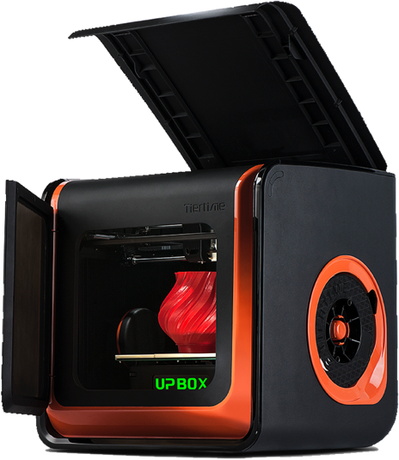
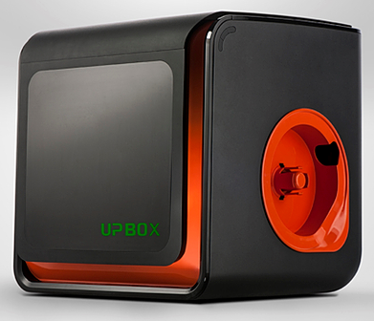
Exemple d’imprimante Plug & Play Tiertime upbox (Pour les feignants)
Imprimante totalement Plug & Play
Qualité d’impression bluffante
Volume d’impression Très confortable
Entièrement caréné ce qui évite les odeurs (système filtre intégré)
Plateau perforé amovible pratique
Soft Dédié et bridé Tiertime
Doit utiliser la matière ABS ou PLA constructeur
Manque LCD lecteur SD
Prix
Trous dans le plateau
Manque réglages remplissage pour solidité des pièces
Vidéo

Slide 19
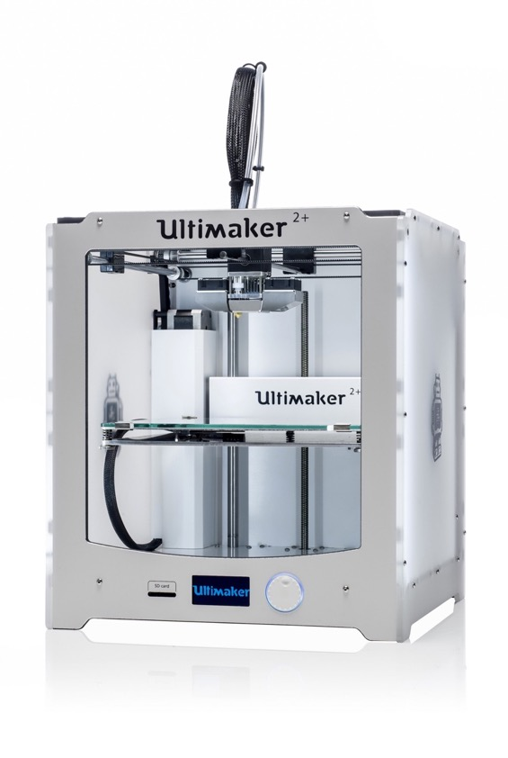
Exemple d’imprimante Plug & Play Les Ultimaker (pour ceux qui veulent évoluer)
Imprimante Quasi Plug & Play
Qualité d’impression réputée
Volume d’impression au choix parmi les modèles
Conception mécanique
Choix parfait pour novice ou experts
Soft CURA libre
Matière au choix (tête alu)
Afficheur LCD lecteur SD …
Forums nombreux
Prix
Vidéo Démo

Slide 20
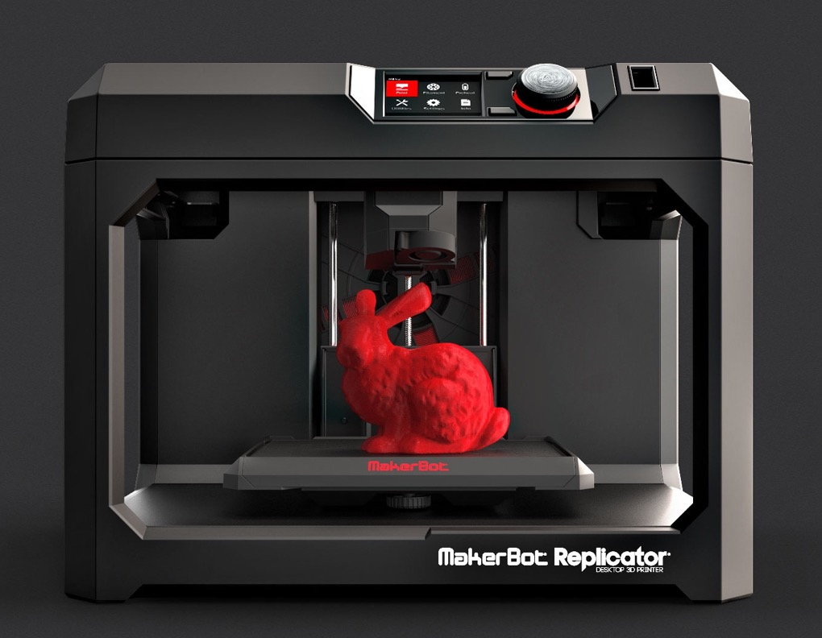
Exemple d’imprimante Plug & Play makerbot
Imprimante Quasi Plug & Play
Qualité d’impression réputée
Volume d’impression
Choix parfait pour novice ou experts
Soft Dédié ou libre
Matière au choix
Afficheur LCD lecteur SD …
Forums nombreux
Carénage pour odeur et stabilité thermique
Conception mécanique peu évolutive
Prix

Slide 21
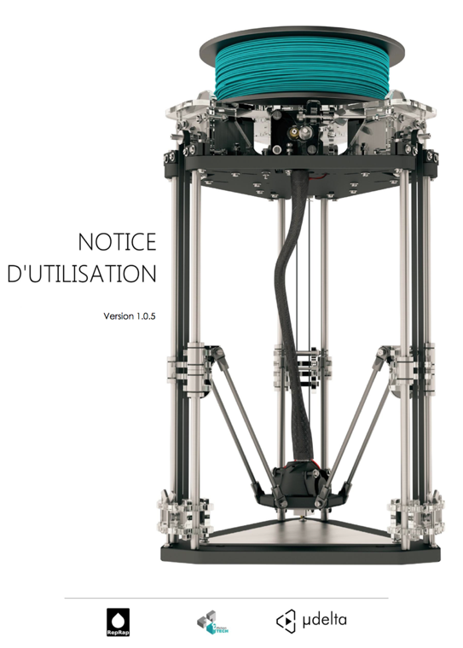
Exemple d’imprimante Plug & Play Emotion Tech micro delta (l’hybride MADE fr)
Imprimante Quasi Plug & Play
Qualité d’impression respectable 100𝜇m
Choix parfait pour novice ou experts
Soft Dédié ou libre
Matière au choix (tête alu hexagon réputé)
Afficheur LCD lecteur SD …
Forums nombreux
Prix (400€)
Totalement Made in France (Toulouse)
SAV très performant et agreable
Très enrichissant car disponible en Kit
Système delta interressant
Volume d’impression très limité
Version de Repetier non officielle
Plateau chauffant en option
Support bobine en option
Vidéo

Slide 22
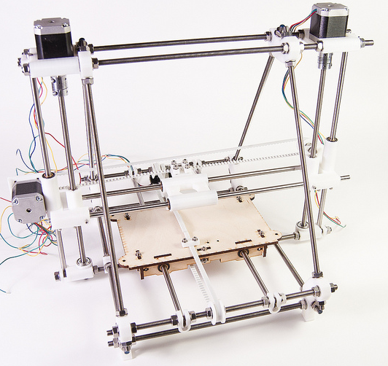
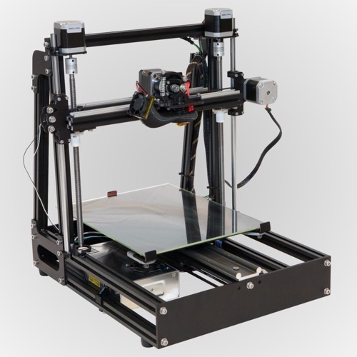
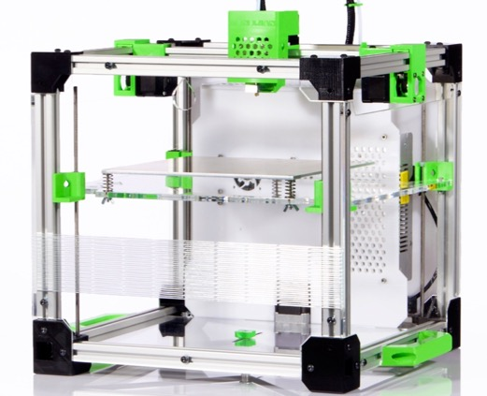
Exemple d’imprimante HOMEMADE

Slide 23
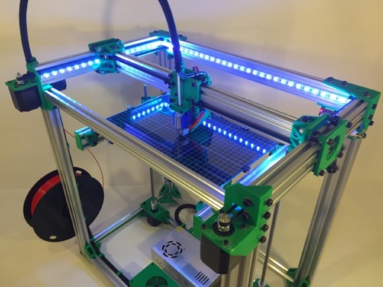
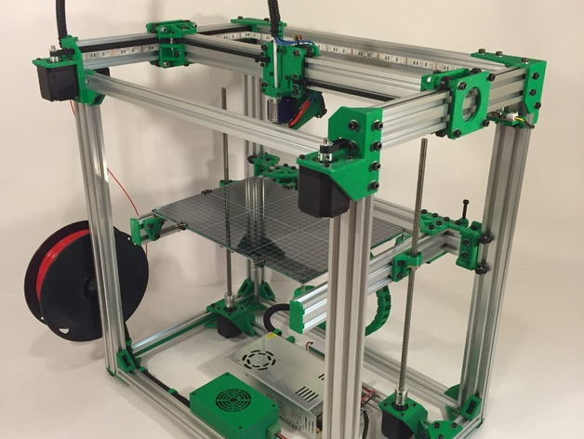
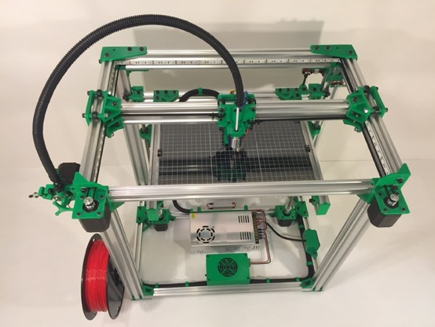
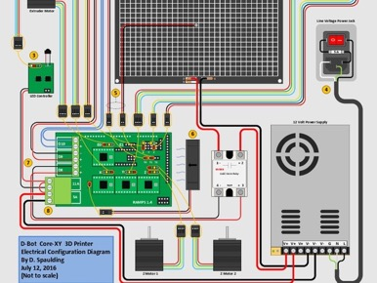
Exemple d’imprimante HOMEMADE

Slide 24
Exemple d’imprimante HOMEMADE Sur mesure
Exemple de ma propre imprimante voir http://planetediy.fr/
J’ai décidé avec une bande d’amis de concevoir notre propre imprimante car celles du commerce ne nous convenaient pas
Le volume d’impression était parfois trop petit et l’évolutivité limitée
Lorsque les critères étaient remplis c’est le tarif qui n’était pas compatible
Critères initiaux pour la conception :
Volume d’impression doublé par rapport à une imprimante Standard (Double plateau 400x200x300)
Robustesse mécanique pour fast printing >150mm/s (déplacement 300mm/s)
Possibilité ajout double tête
Auto bed leveling (Calibration automatique) via Capteur induit
Impression Autonome (via LCD / SD)
Maintenance limitée (pour le moment j’ai imprimé 15Kg de plastok sans rien changer)
Fiabilité
Soft Libre (Utilisation Firmware Marlin)
Translation via courroies (mouvement type CORE XY
Impression PLA / ABS / PETG / PEEK / ULTEM / …
Usinage limité (Réalisation des pièces Mécaniques avec autre imprimante 3D)

Slide 25
Exemple d’imprimante HOMEMADE Sur mesure
Exemple de ma propre imprimante voir http://planetediy.fr/
1 Mois plus tard
Et de très nombreuses nuits blanches plus tard !!!
La conception CAO est terminée

Slide 26
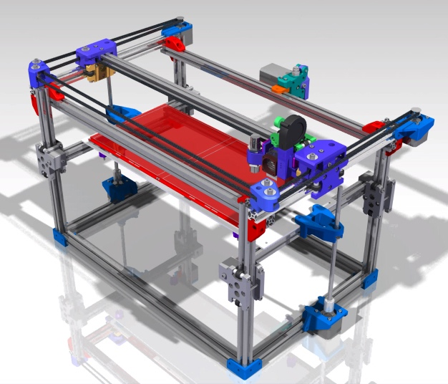
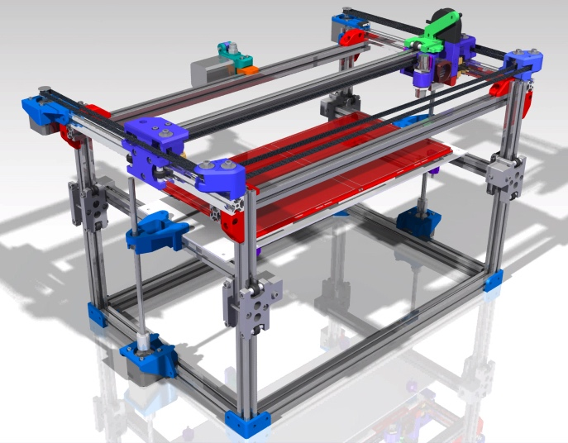
Exemple d’imprimante HOMEMADE Sur mesure
Exemple de ma propre imprimante voir http://planetediy.fr/

Slide 27
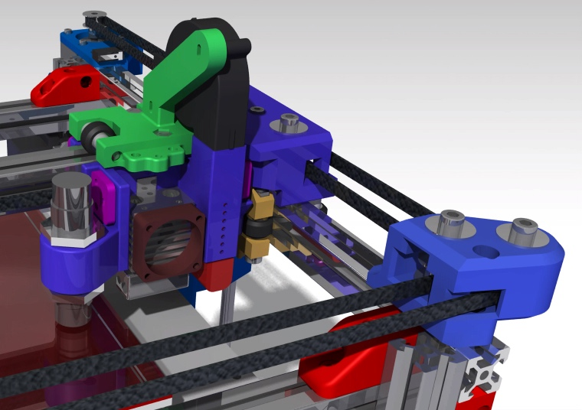
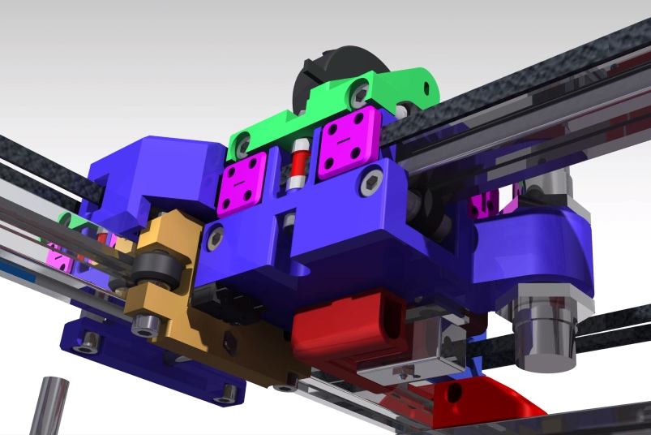
Exemple d’imprimante HOMEMADE Sur mesure
Exemple de ma propre imprimante voir http://planetediy.fr/

Slide 28
Exemple d’imprimante HOMEMADE Sur mesure
Exemple de ma propre imprimante voir http://planetediy.fr/
2 Mois plus tard !!!!
Après avoir fait de nombreuses modifications de pièces et changements importants …

Slide 29
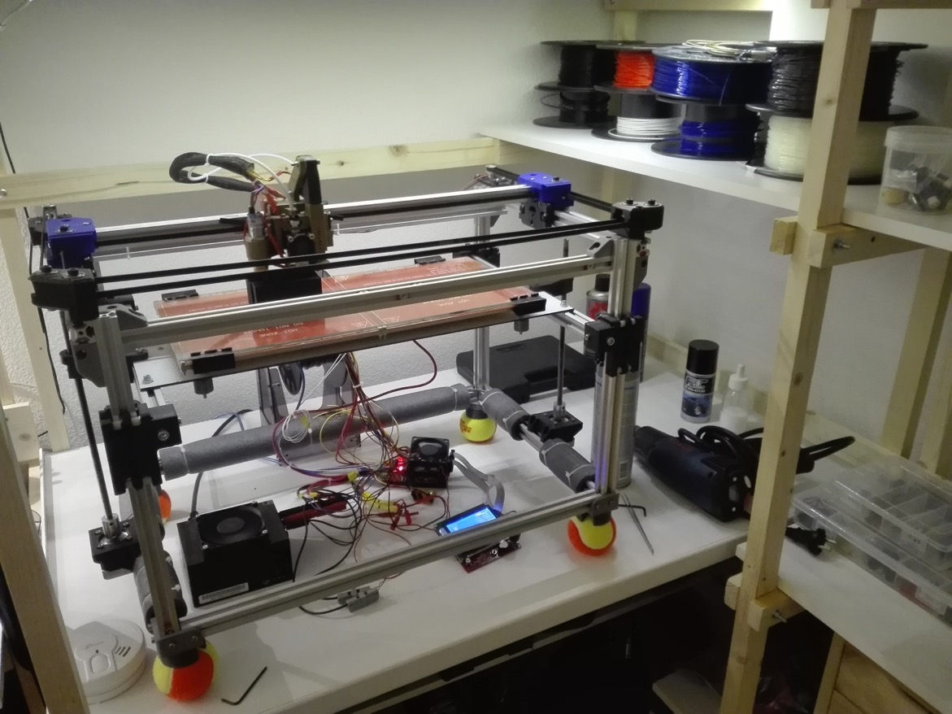
Exemple d’imprimante HOMEMADE Sur mesure
Exemple de ma propre imprimante voir http://planetediy.fr/
TADA !!!!
Vidéo impression Pièce Dobson

Slide 30
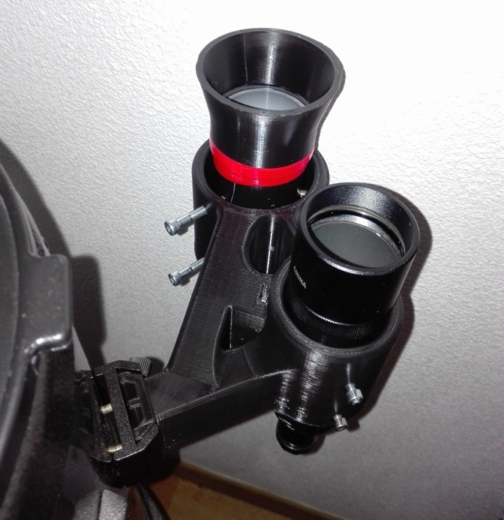
Présentation Quelques projets Astro
Support de Chercheur double pour autoguidage

Slide 31
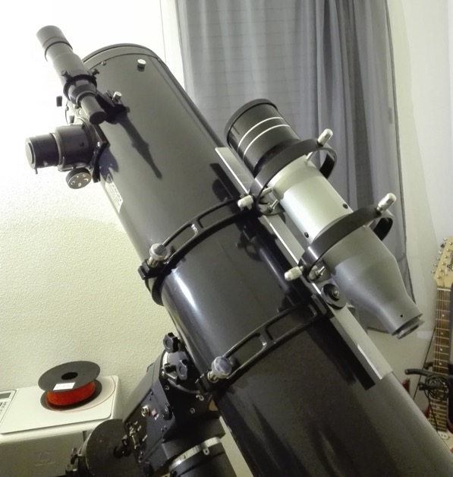
Présentation Quelques projets Astro
Porte Oculaire rigide pour lunette autoguidage

Slide 32
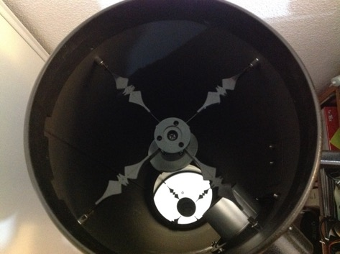
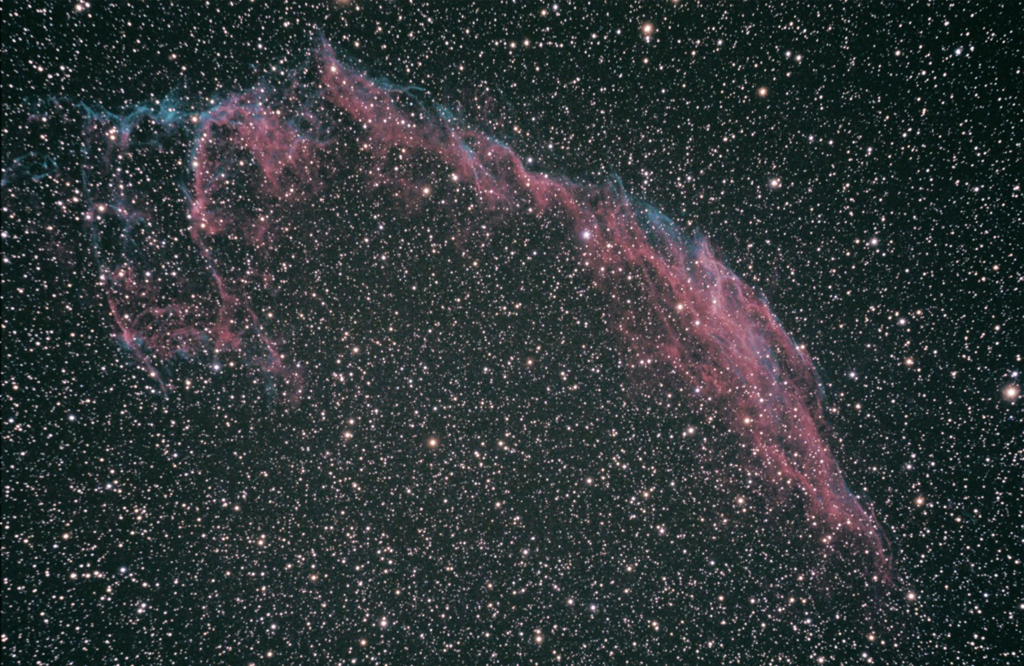
Présentation Quelques projets Astro
Masque anti-aigrettes pour porte secondaire

Slide 33
Présentation Quelques projets Astro
Masque de bahtinov sur mesure pour mon tube

Slide 34
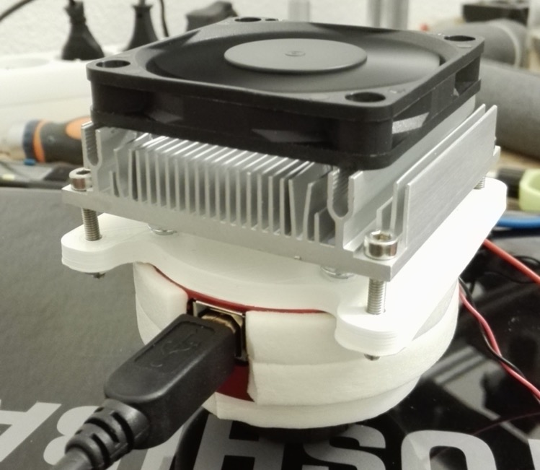
Présentation Quelques projets Astro
Support Peltier pour camera ZWO ASI120MC

Slide 35
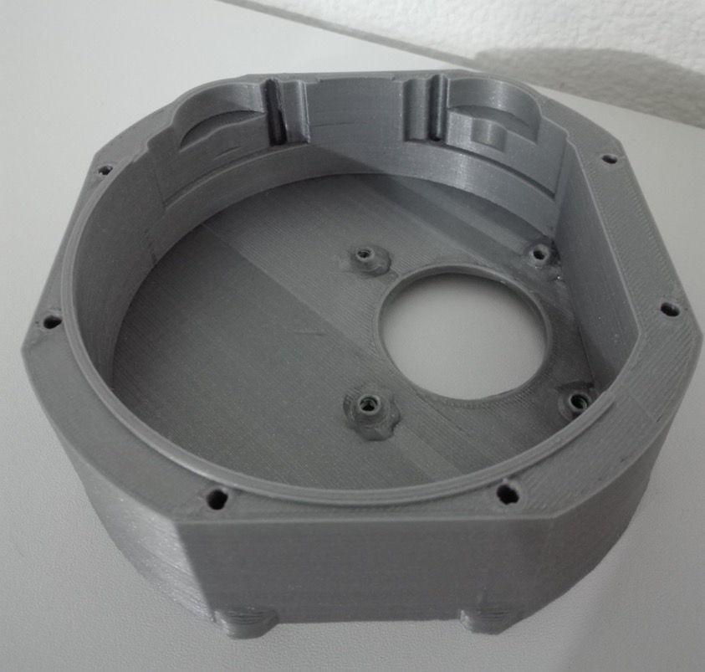
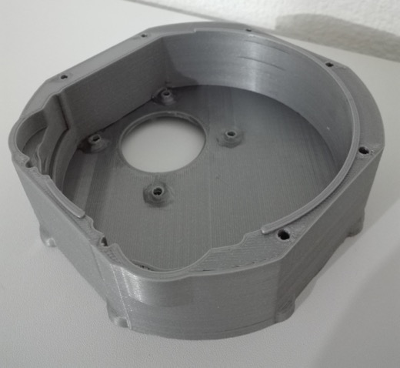
Présentation Quelques projets Astro
Flasque modifié pour camera QSI

Slide 36
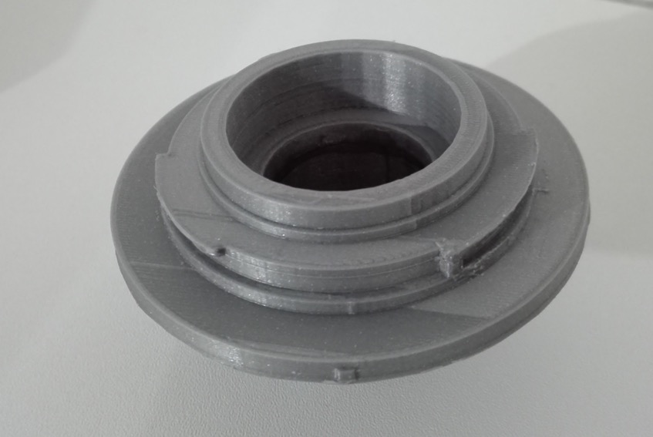
Présentation Quelques projets Astro
Flasque porte Objectif pour camera QSI

Slide 37
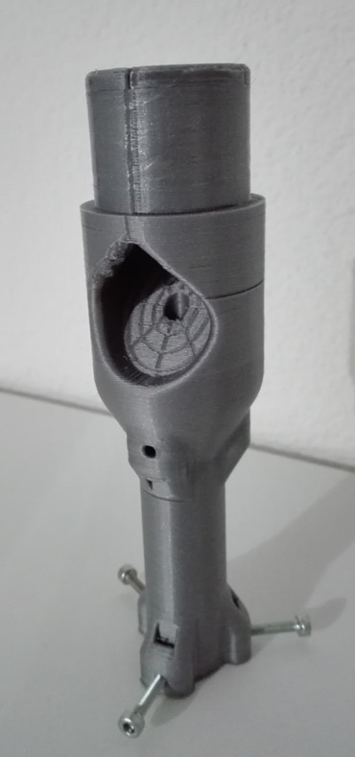
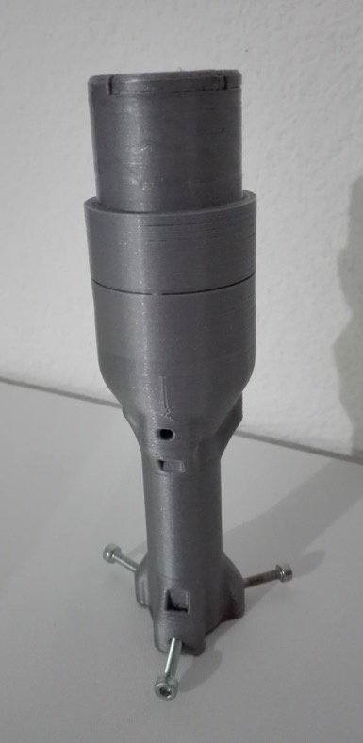
Présentation Quelques projets Astro
Porte laser pour Laser de collimation

Slide 38
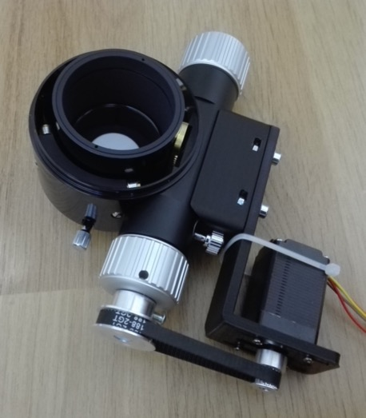
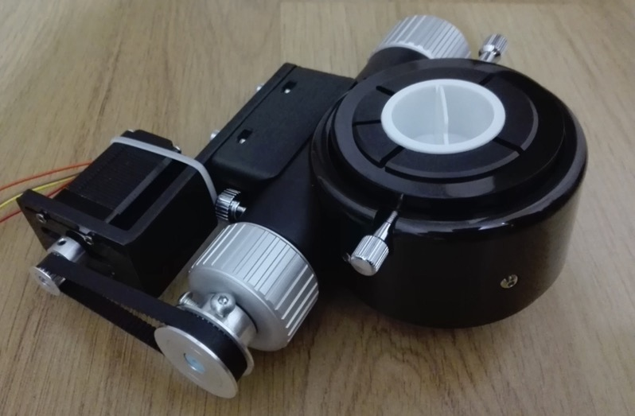
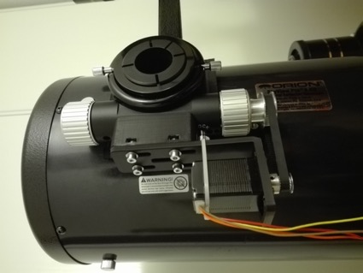
Présentation Quelques projets Astro
Support nema11 sur Porte oculaire

Slide 39
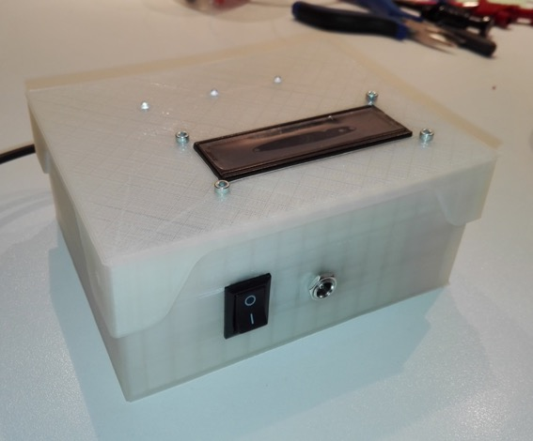
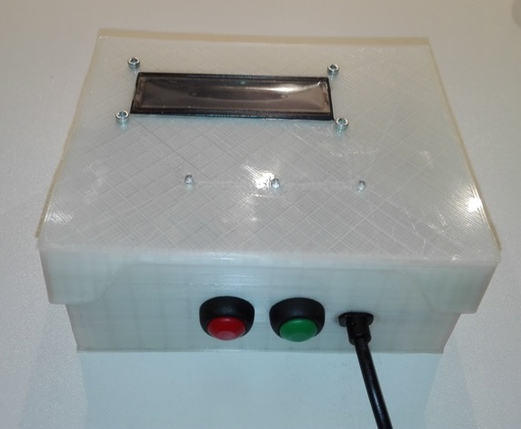
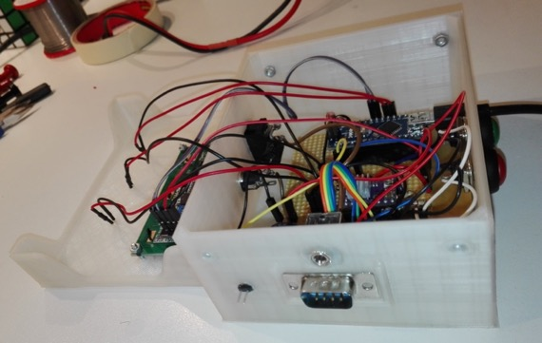
Présentation Quelques projets Astro
Boite pour robot focus DIY compatible ASCOM (Arduino) voir Robert Brown

Slide 40
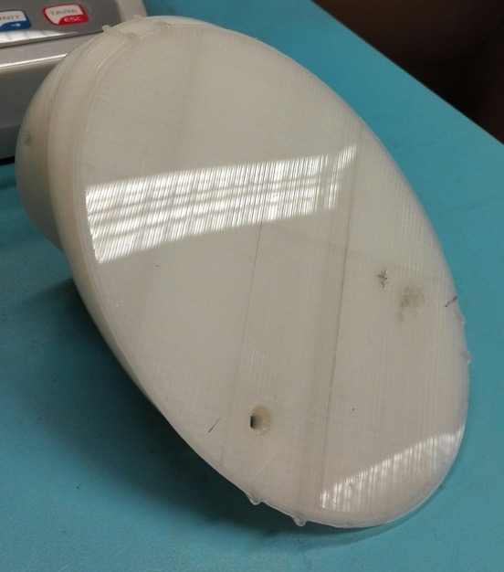
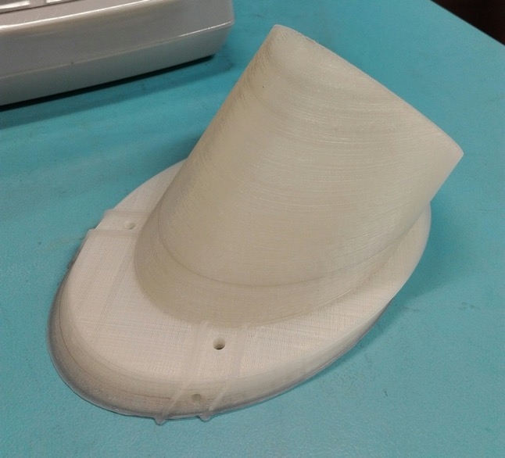
Présentation Quelques projets Astro
Support de secondaire pour dobson de 400mm du GAP

Slide 41
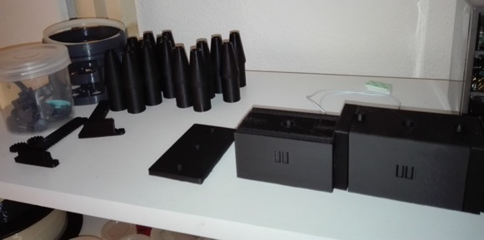
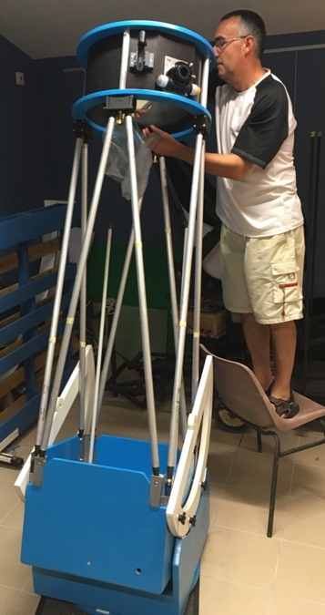
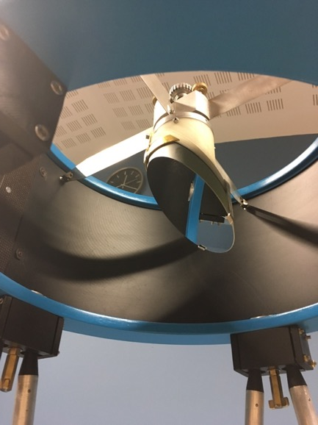
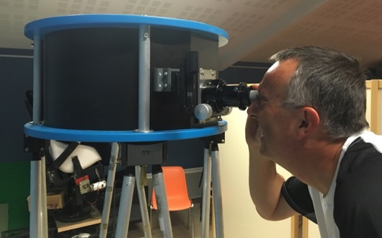
Présentation Quelques projets Astro
Pour cette partie je laisserais la Parole à Daniel.
Daniel est le concepteur du Dobson du club et c’est mis à la conception 3D.
Il a appris le maniement de 3D Sketchup (logiciel gratuit et libre) sans aide (hormis le web) ^^
Nombreuses Pièces du Dobson de 400mm du GAP

Slide 42
Exemple d’impression avec CURA
Démonstration d’un logiciel de tranchage pour impression 3D
Utilisation de CURA

Slide 43
Comment concevoir une pièce si je n’ai pas de logiciel Dédié ou si je n’ai pas le temps de les concevoir ?
Des sites internet de partage de fichiers existent :
THINGIVERSE
GRABCAD
CULTS3D
ADDITIVERSE
Et bien d’autres !!!!
Attention aux droit d’auteur la reproduction d’objets existant et commercialisés est interdite.

Slide 44
Comment réaliser une pièce si je n’ai pas d’imprimante 3D ?
Demander à un amis qui en possède une ^^
Faire appel a des société qui réaliseront vos pièces une fois le fichier 3D envoyé. (Sculpteo / Axis / …)
Se rendre dans un TechShop ou FabLab

